Slide 1
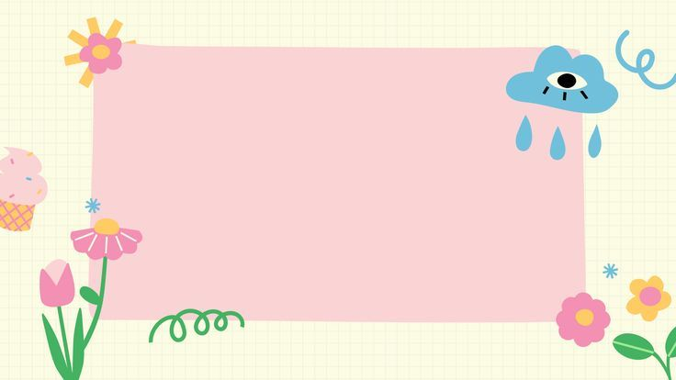
Thứ ….. ngày …. tháng 4 năm 2025
Chào mừng các thầy, cô giáo đến thăm lớp, dự giờ
Môn:Mĩ thuật
Lớp 4A
Giáo viên thực hiện: Nguyễn Mạnh Hùng

Slide 2
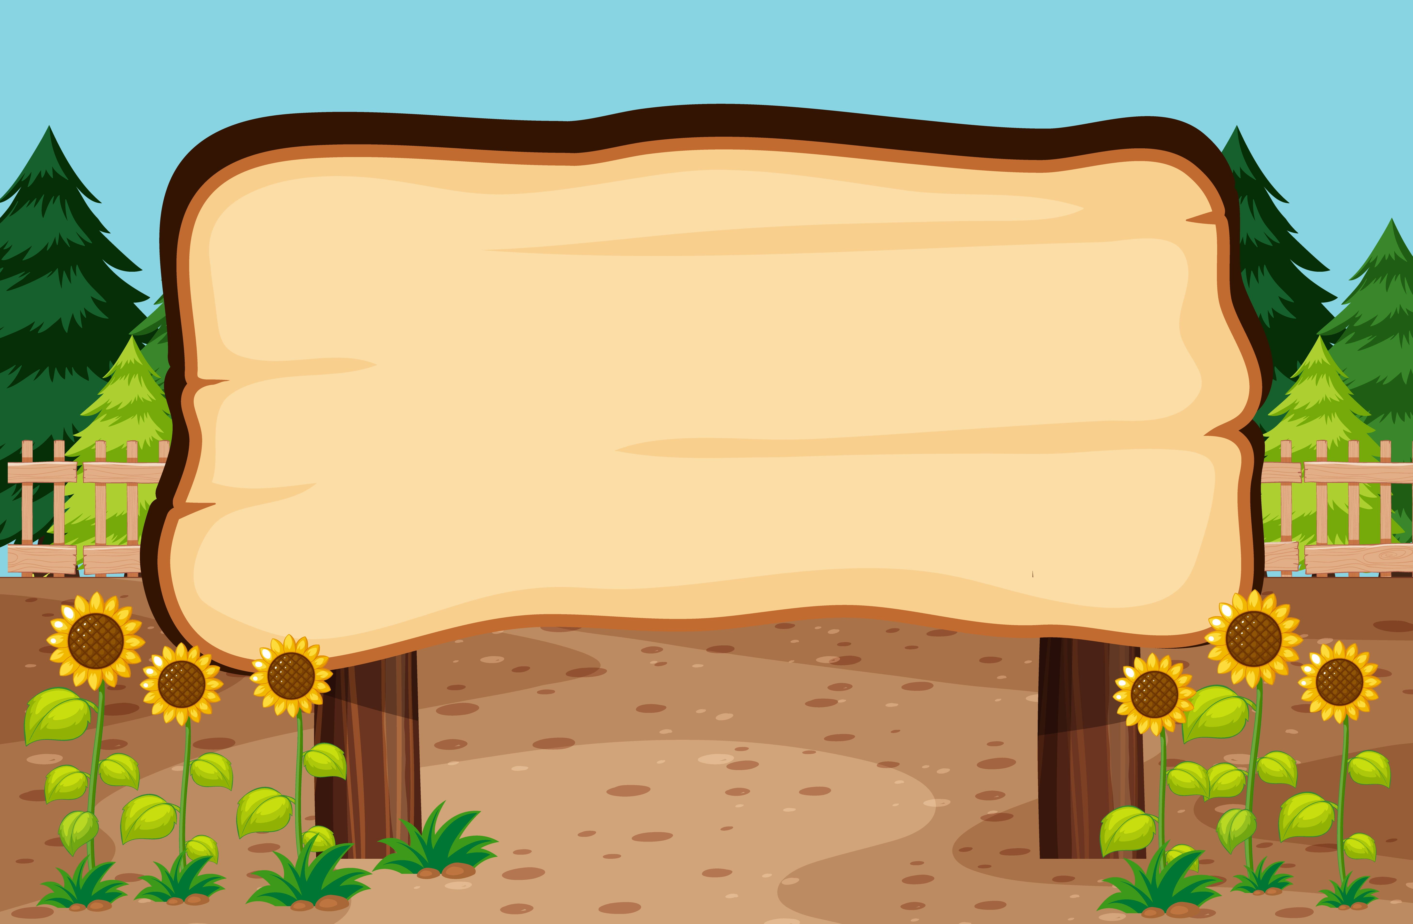
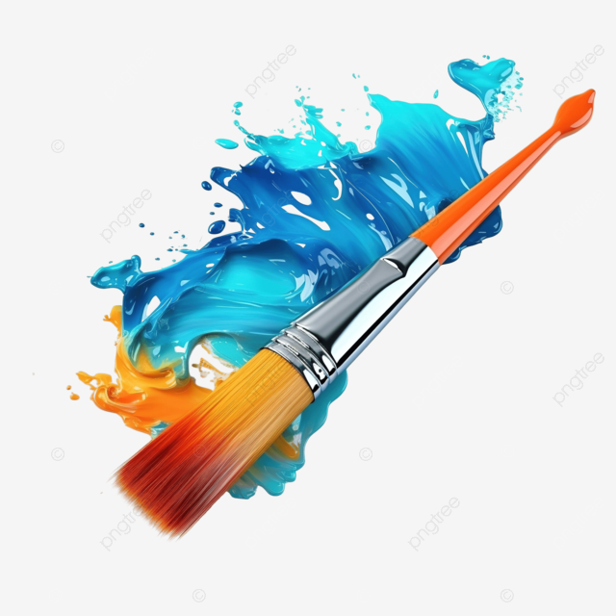
Khởi động

Slide 3
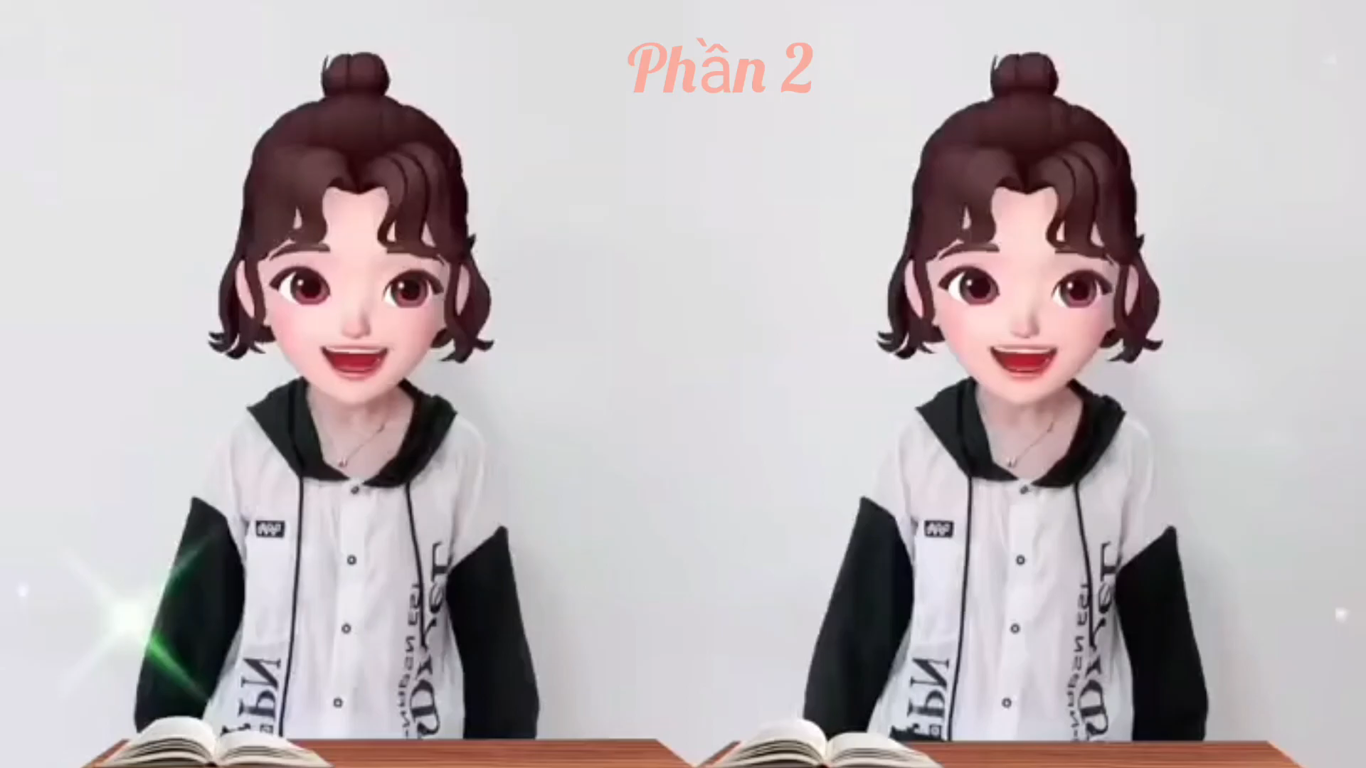

Slide 4
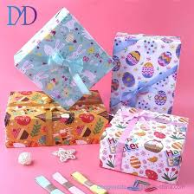

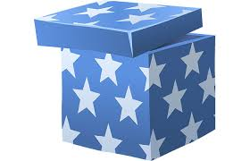
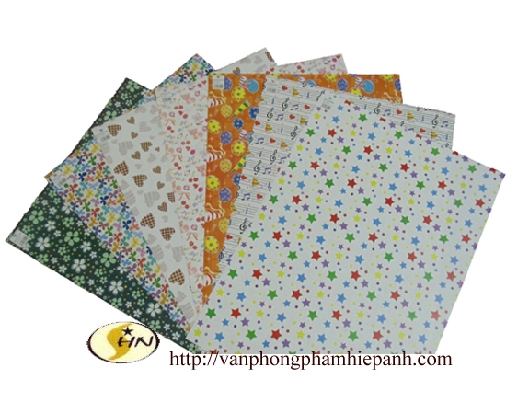
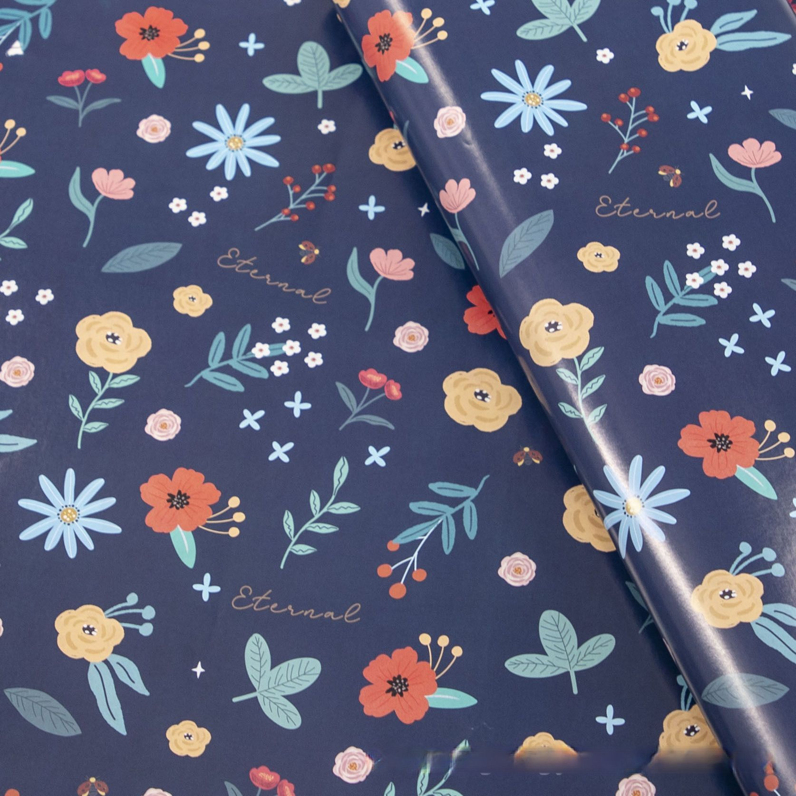
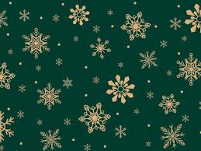

Slide 5

Mĩ thuật
Bài 2:HÌNH IN VỚI GIẤY GÓI QUÀ
(tiết 1)

Slide 6
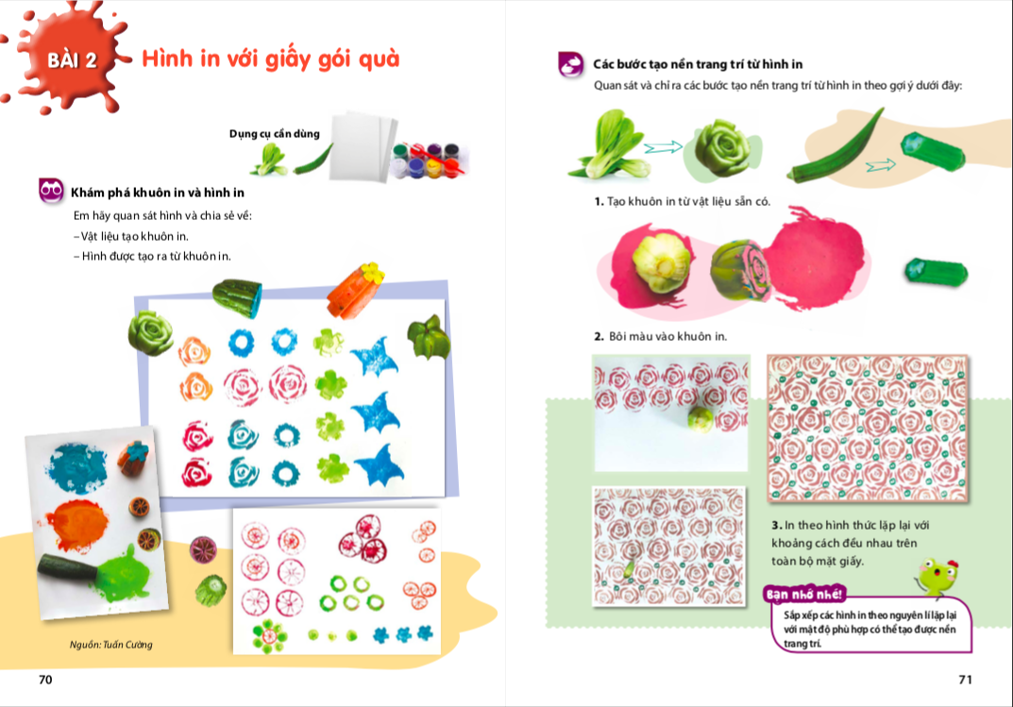
1.KHÁM PHÁ: Khám phá khuôn in và hình in
+ Hình in được tạo ra từ những vật liệu gì?
- Cây cải ngọt, quả mướp đắng, củ cà rốt, quả khế…
+ Làm thế nào để các vật liệu đó trở thành khuôn in?
- Cây cải ngọt cắt lá để lấy gốc, quả mướp đắng cắt làm 2 hoặc 3 phần, cà rốt cắt làm 2 hoặc 3 phần rồi tỉa cạnh để làm hoa, quả khế cắt làm 2, tạo khuôn in.
+ Màu sắc của hình in được tạo ra bằng cách nào?
- Chấm khuôn in vào màu nước rồi in lên giấy để tạo hoạ tiết in.

Slide 7
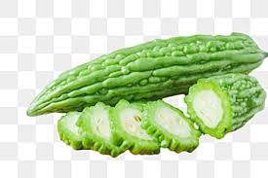
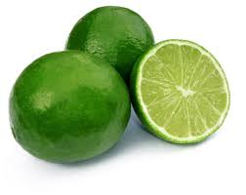
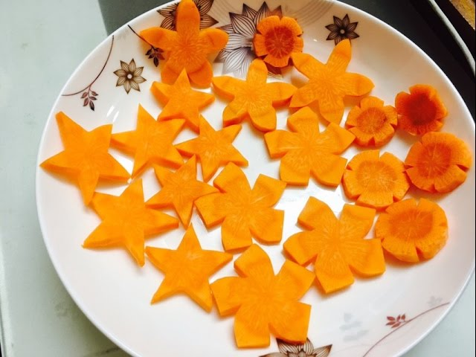
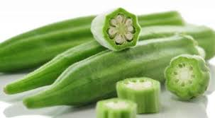
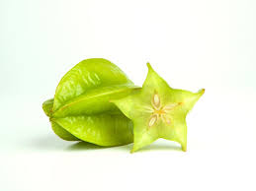
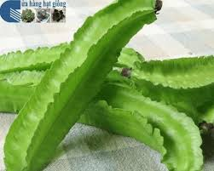
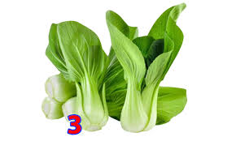
Một số loại rau củ quả dùng để làm khuôn in

Slide 8
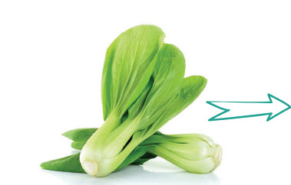
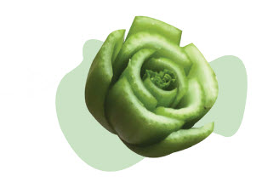
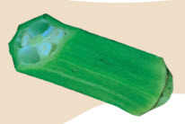
2. Các bước tạo nền trang trí từ hình in.
+ Để tạo nền trang trí cần bao nhiêu bước?
+ B1: Tạo khuôn in từ vật liệu có sẵn.

Slide 9
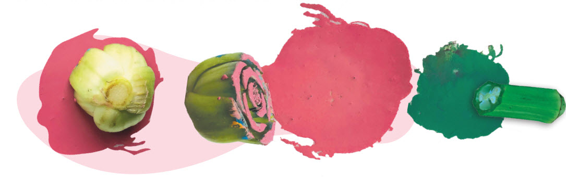
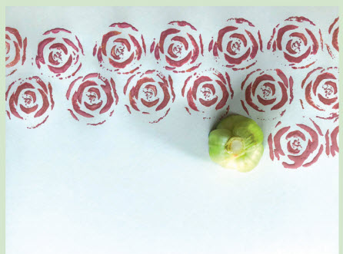
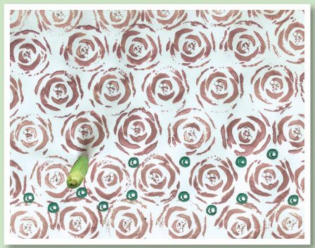
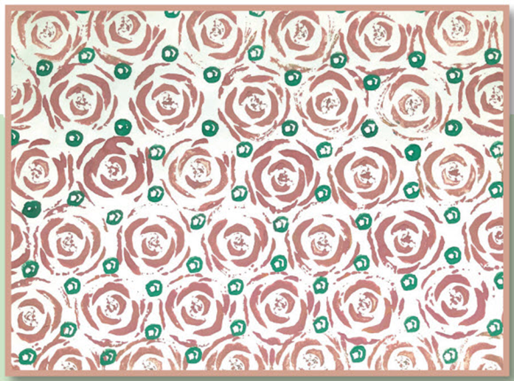
2. Các bước tạo nền trang trí từ hình in.
+ B2: Bôi màu vào khuôn in
+ B3: In theo hình thức lặp lại với khoảng cách đều nhau trên toàn bộ mặt giấy.

Slide 10
Sắp xếp các hình in theo nguyên lí lặp lại với mật độ phù hợp có thể tạo được nền trang trí.

Slide 11
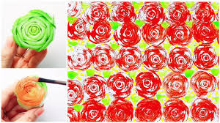
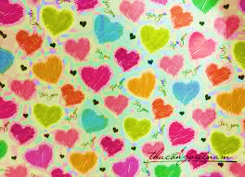
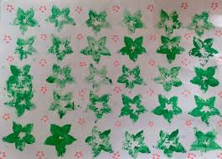
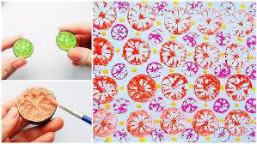
3: Tạo nền trang trí giáy gói quà bằng hình thức in.
Một số bài tham khảo.

Slide 12
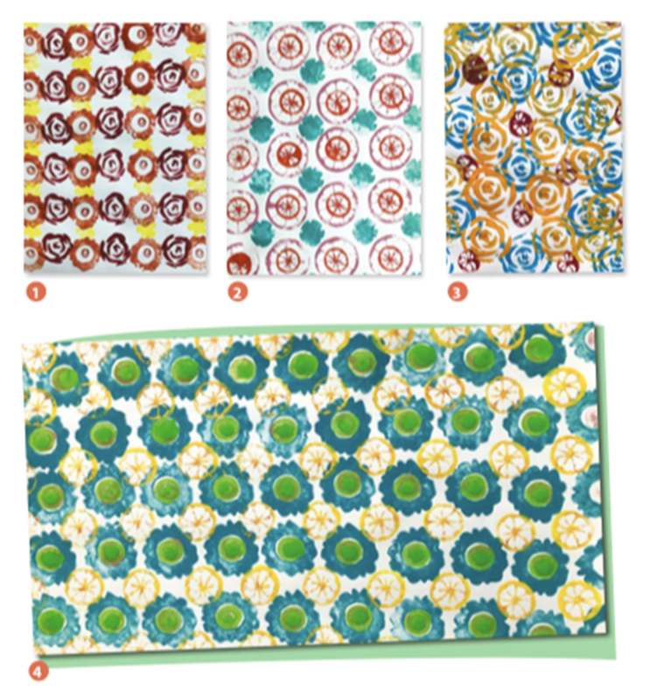
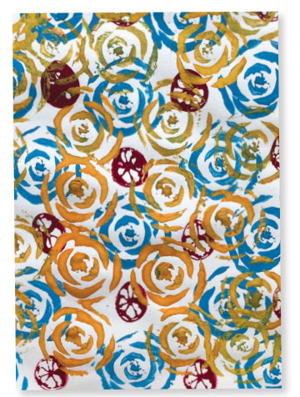
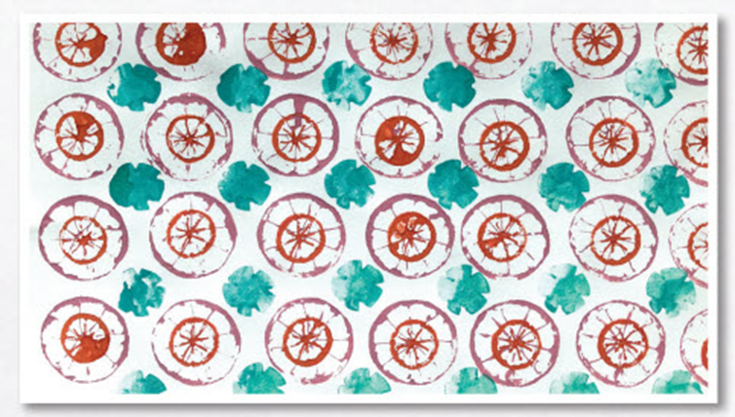
3: Tạo nền trang trí giáy gói quà bằng hình thức in.
+ Em hãy sử dụng vật liệu rau, củ, quả tạo khuôn và in nền trang trí giấy gói quà theo nguyên lí.

Slide 13

Vận dụng kĩ thuật in hoạ tiết theo nguyên lí lặp lại có thể tạo được nhiều hình thức nền trang trí để phục vụ nhu cầu thẩm mĩ trong cuộc sống.

Slide 14
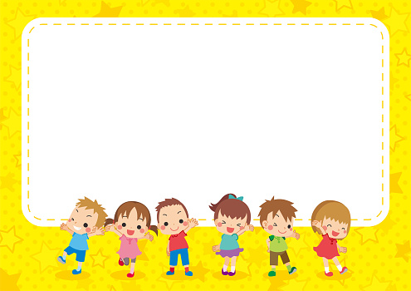
Cảm ơn thầy cô và các em.

